Slide 1
Вшанування пам’яті Тараса Шевченка на Роменщині в роки Української революції
1917-1921 років

Slide 2
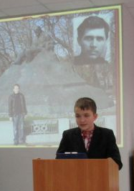
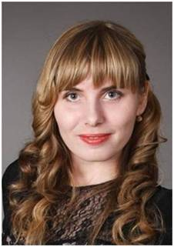
Інформація про автора
Шульга Юлія Геннадіївна, керівник наукової секції «Історія України» Роменської міської Малої академії наук учнівської молоді Роменської міської ради Сумської області
Мельник Дмитро, слухач наукової секції «Історія України» Роменської міської Малої академії наук учнівської молоді Роменської міської ради Сумської області, учень 7 класу Роменської ЗОШ №11

Slide 3
Актуальність дослідження
Пробуджена завдяки багаторічній просвітницькій роботі української інтелігенції та каталізована революційними подіями 1917 року воля народу до державного життя знаходила своє ідеологічне обґрунтування у творах великого Кобзаря.
Достатньо простежити передвоєнний розвиток громадської думки в Україні, щоб помітити, як політичний ідеал державної самостійності і соціального визволення, домінуючий у творах Тараса Шевченка, поступово, хоч іноді й завуальовано, стає основним змістом публікацій того часу. Не є винятком і Роменський повіт Полтавської губернії.

Slide 4
Науковий апарат
Мета дослідження – за допомогою місцевої періодики проаналізувати особливості політики міської влади та громадських організацій щодо вшанування пам’яті Т.Шевченка на теренах Роменщини в роки революційних подій 1917-1921 років.
Завдання дослідження:
визначити основні напрями вшанування пам’яті Т.Шевченка;
за матеріалами роменської преси 1917-1918 прослідкувати історію будівництва пам’ятника Т.Шевченка в м. Ромни.
Об’єкт дослідження – Тарас Шевченко та Українська революція 1917-1921 років.
Предмет дослідження – вшанування пам’яті Великого Кобзаря на Роменщині.
Методи дослідження – збір інформації, методи систематизації та узагальнення.

Slide 5
Історіографічна та джерельна база
1. Василенко Г. У вічній бронзі / Григорій Василенко // Вісті Роменщини. – 2001. - 28 листопада, № 95. – С. 12.
2. Діброва Г. …І оживу, і думу вольную на волю із домовини воззову / Г. Діброва // Ромен. Літературно-історичний альманах. – № 4 (20). – Грудень, 2008. – С. 13 - 16.
3. Кубриш Н. Образ Т. Г.Шевченка у скульптурі Івана Кавалерідзе: від реалізму до модернізму / Н. Кубриш // Українське мистецтвознавство: Матеріали, дослідження, рецензії: Зб. наук. праць. – К., 2007. – Вип. 7. – С. 70-75.
4. Прокопчук І. Монументальна шевченкіана в мистецтві кубофутуризму та конструктивізму в Україні. На прикладі творчості Івана Кавалерідзе / І. Прокопчук. – [Електронний ресурс]. – Режим доступу: http://irbis-nbuv.gov.ua/cgi-bin/irbis_nbuv/cgiirbis_64.exe?C21COM=2&I21DBN=UJRN&P21DBN=UJRN&IMAGE_FILE_DOWNLOAD=1&Image_file_name=PDF/apmpmn_2014_6_9.pdf
5. Роменська Шевченкіана: Бібліографічно-краєзнавча пам’ятка / Центральна міська бібліотека для дорослих ім. Бориса Антоненка-Давидовича; укладач провідний бібліограф МЦБС В. І. Салогуб. – Ромни, 2014. – 14 с.
6. Шевченко Т. Г. Щоденник / перекл. з рос. М. Чумарна. – Львів: Апріорі, 2015. – 320 с.

Slide 6
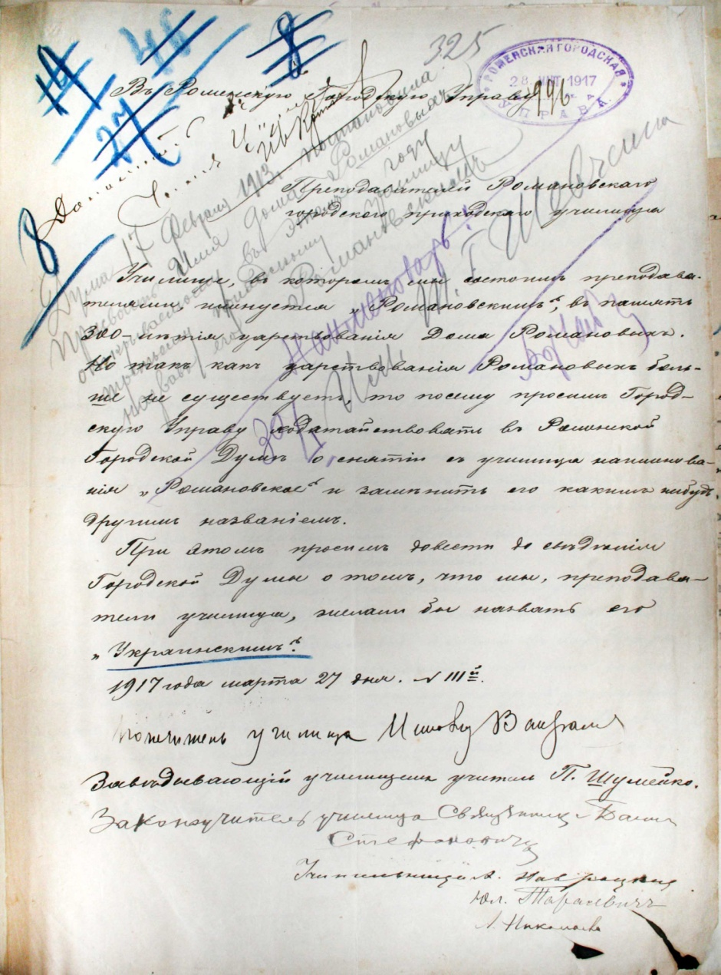
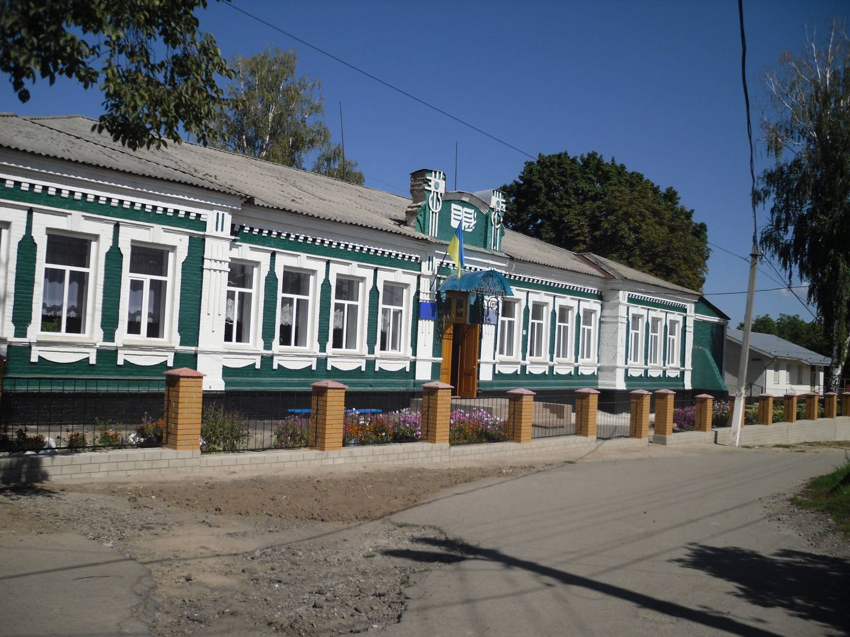
Сучасна Роменська ЗОШ №6
Звернення викладачів Романівського парафіяльного училища до Роменської міської управи про перейменування училища на «Українське». 27 березня 1917 р.
ДАСО. Р 997, оп. 1, спр. 1414, арк. 325.

Slide 7
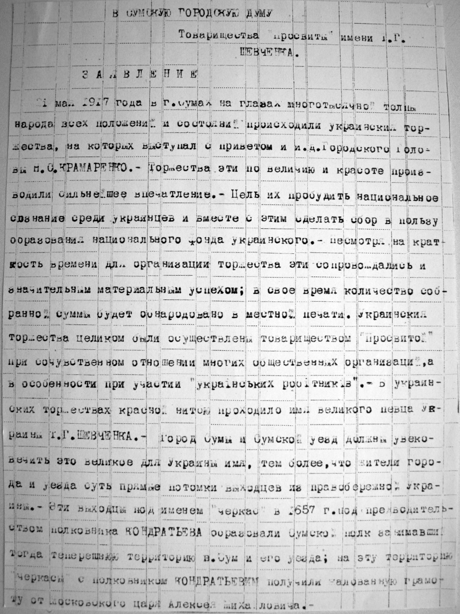
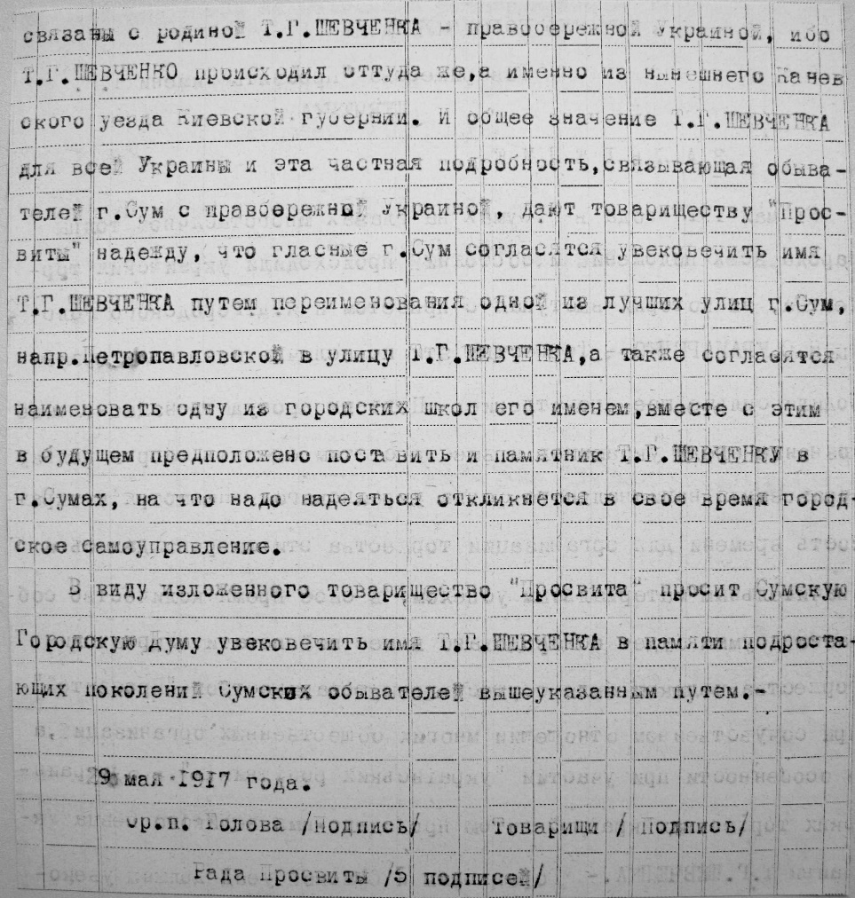
Заява Товариства «Просвіта» імені Т. Г. Шевченка до Сумської міської думи
з проханням увіковічнити ім’я Т. Шевченка. Травень 1917 р.
ДАСО. Р 2362, оп. 1, спр. 20, арк. 27, 27 зв.

Slide 8
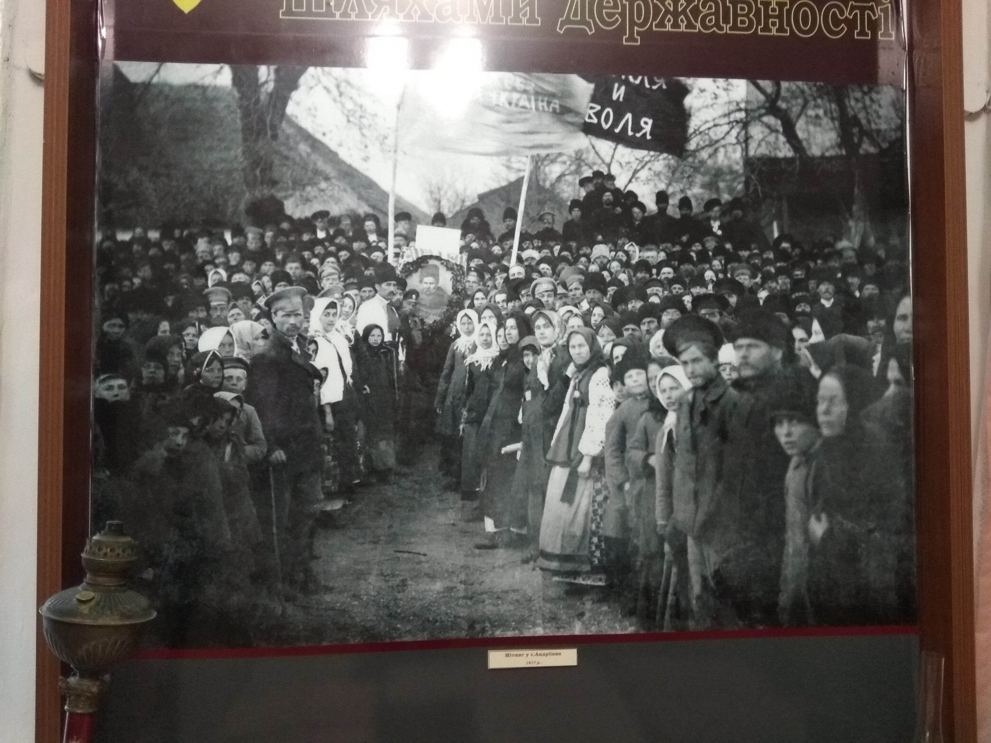
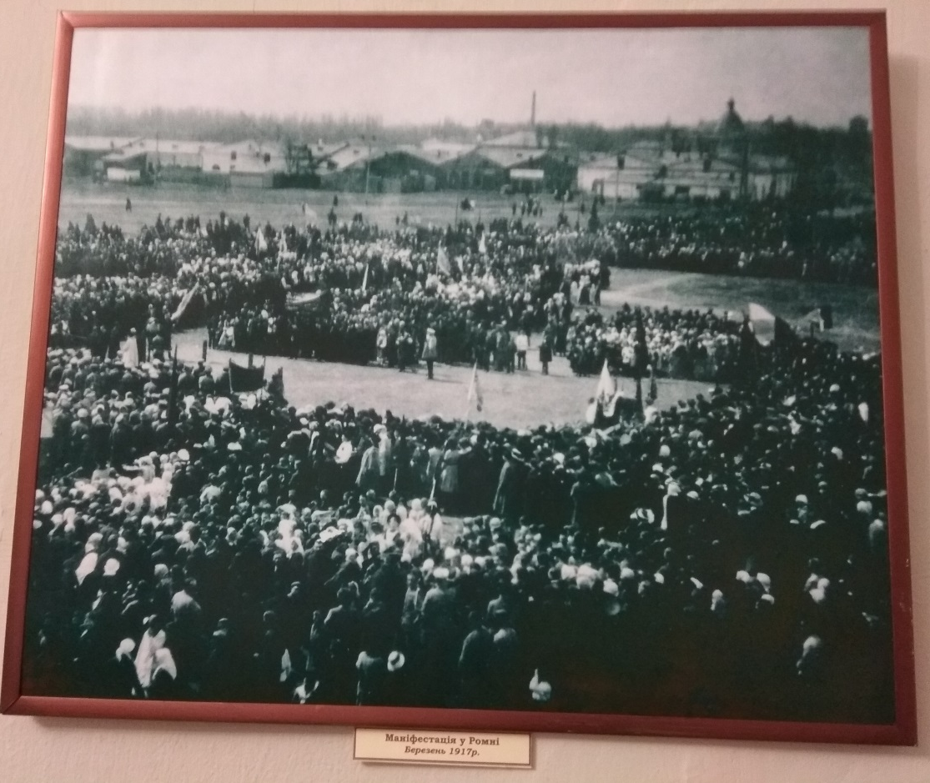
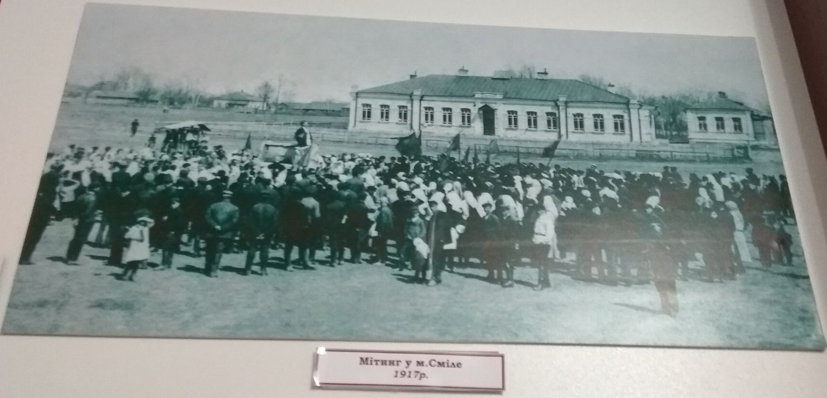

Slide 9
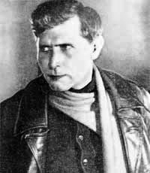
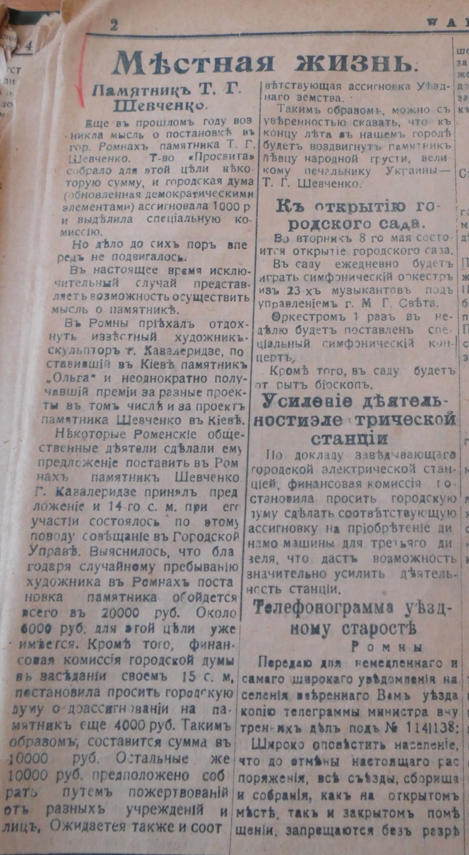
Скульптор Іван Кавалерідзе

Slide 10
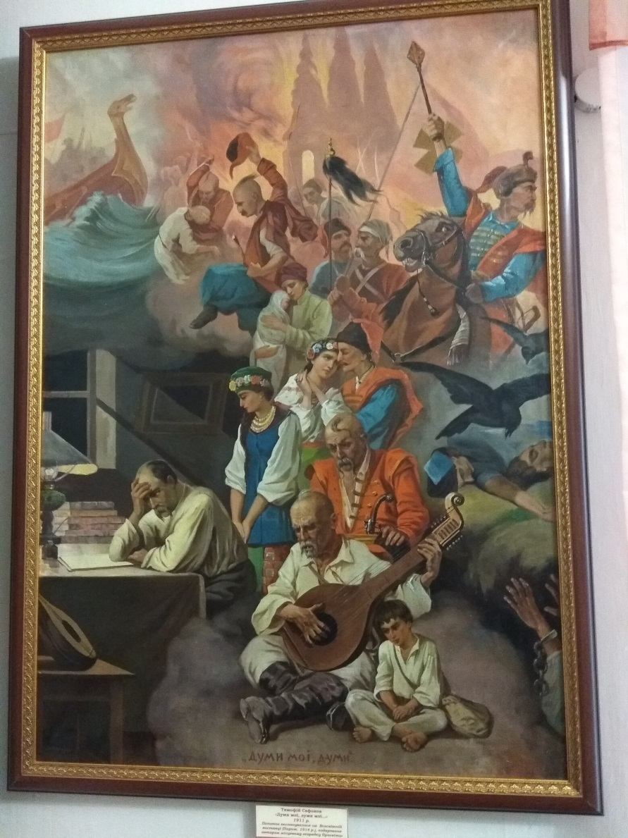
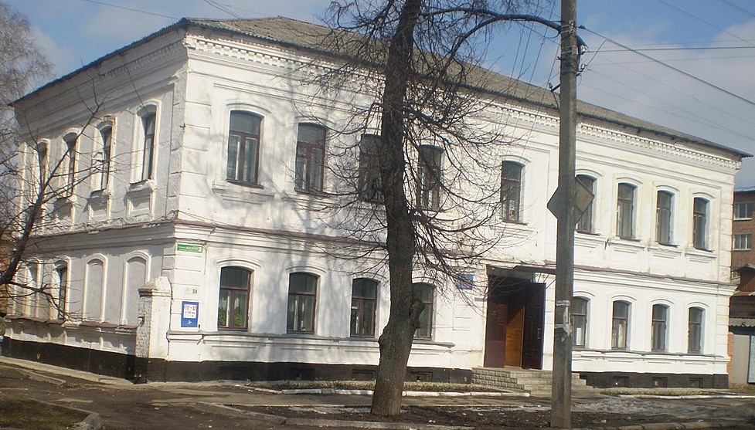
Будинок колишньої Роменської міської думи (нині ЦПО та РТМ)
В будинку Роменської міської думи експонувалася картина Тимофія Сафонова для збору коштів на будівництво пам’ятника Т.Г.Шевченка
Тимофій Сафонов «Думи, мої, думи»

Slide 11
Кавалерідзе, аналізуючи свій пам’ятник, писав: «У вирішенні ескіза я якоюсь мірою йшов від свого проекту
1911 року. Але там Шевченко сидів похнюплений, сумний, на перший план виступав мотив гіркої думи; п’єдестал
був прямокутний, трохи скошений. У роменському ж пам’ятнику — в посадці голови, в жесті стиснутої руки,що покоїться на коліні, в усьому силуеті постаті, органічно злитої з п’єдесталом у формі пагорба,— я прагнув передати
незбориму внутрішню силу поета, його нерозривний зв’язок з рідною землею»
Авторський макет пам’ятника
Т. Шевченку в Ромнах

Slide 12
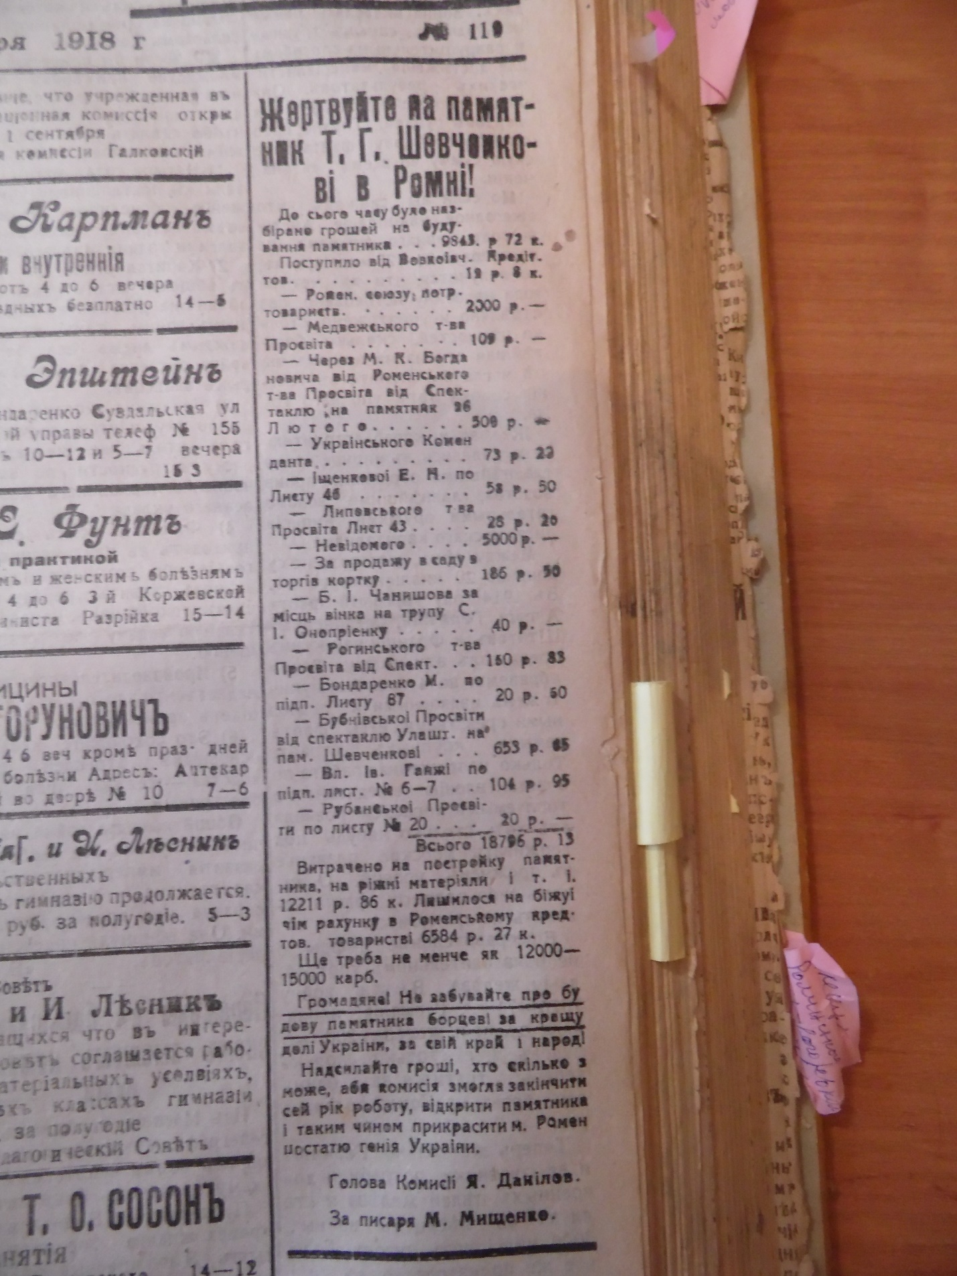
місцевий фотограф Шевченко за негативами кінця 19 ст. що зберігалися в нього виготовив поштові листівки з видами Ромен. Виручені гроші відав у фонд будівництва. Купець рибного ряду Симонов дав наявний у нього цемент. Залізничники виділили 40 банок цементу.
2 серпня 1918 року було зібрано на будівництво 9392 крб. 32 коп.
Кошти надходили від Овлашівської ‘’Просвіти ‘’ – 67 крб. 35 коп. Від Р.Б.Мищенка 131 крб. 50 коп., від Салогубівської ‘’ Просвіти ‘’ 31 крб., від Пустовійтівської ‘’ Просвіти ‘’ 19 крб. 55 коп. Від Роменського споживчого товариства 54 крб. 50 коп. А також від А.С.Підпалого 147 крб. Було зібрано 9843 крб. 72 коп.

Slide 13
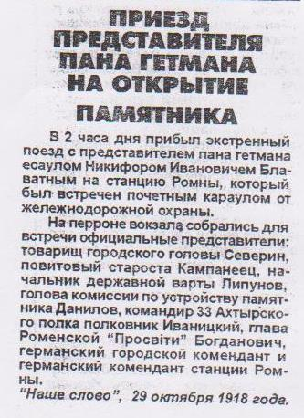
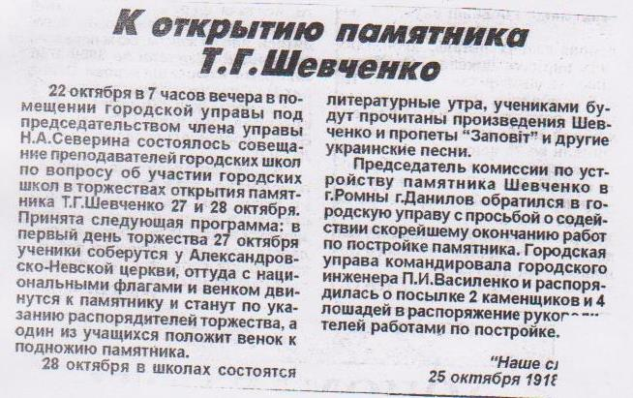
Відкриття пам’ятника Т. Г. Шевченку в Ромнах у 1918 р.
У другому ряду, четвертий зліва – Іван Кавалерідзе

Slide 14
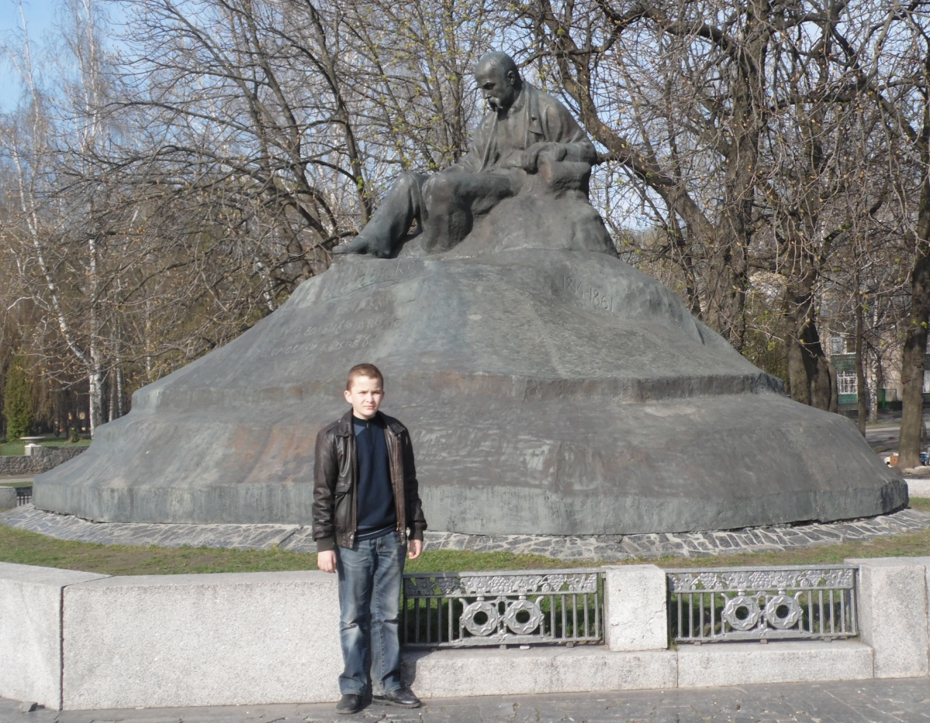
Висновки
Постать Тараса Григоровича Шевченка має для українців особливе значення. У своєму листі 1892 року Борис Грінченко писав: «Ми певні, що в українській літературі зʼявиться ще багато діячів, рівних Шевченкові талантом, але не буде вже ні одного рівного йому своїм значенням у справі нашого національного відродження; будуть великі письменники, але не буде вже пророків». Роменщина гордиться тим, що на її теренах в 40-х роках ХІХ ст. побував Тарас Шевчнко. Щоб закарбувати пам’ять про нього, роменці звели пам’ятник в честь Великого Кобзаря.

